Slide 1
Unit 10
When will
Sports Day be?
Lesson 1

Slide 2
VOCABULARY

Slide 3


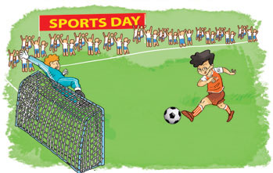
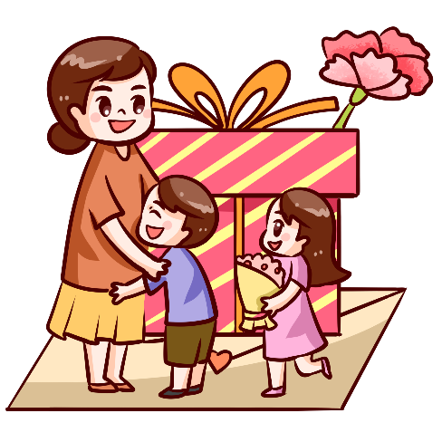

Verd – (v)
A. Vocabulary
Sports Day
Teachers' Day
Children's Day
Ngày hội thể thao
Ngày nhà giáo
Ngày thiếu nhi
Women’s Day
Independence Day
Ngày phụ nữ
Ngày Quốc Khánh

Slide 4
GRAMMAR

Slide 5
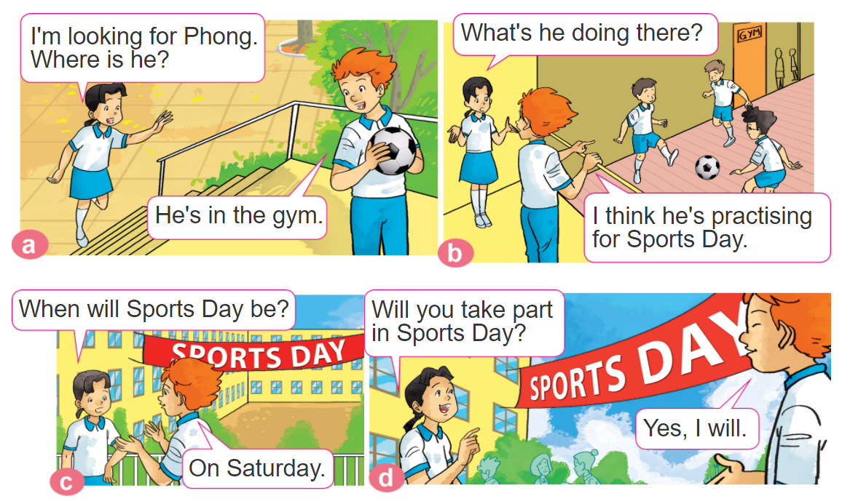

1. Look, listen and repeat.

Slide 6
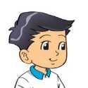

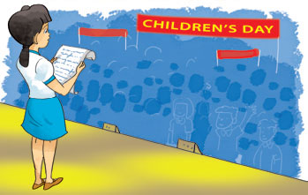

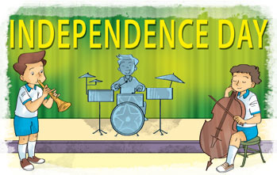
2. Point and say
When will ___________ be?
It'll be on ______.
Sports Day
Saturday
Children's Day
Teachers' Day
Friday
Sunday
Independence Day
Thursday

Slide 7

B. Grammar
Hỏi và đáp ngày nào đó sẽ diễn ra vào ngày nào:
(Khi nào sẽ đến ngày ______?)
+ ngày lễ
When will ___________ be?
It'll be on ______.
+ thứ
(Nó vào thứ ____.)

Slide 8

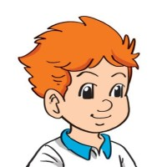
3. Let’s talk
When will______be?
It'll be on _______.

Slide 9

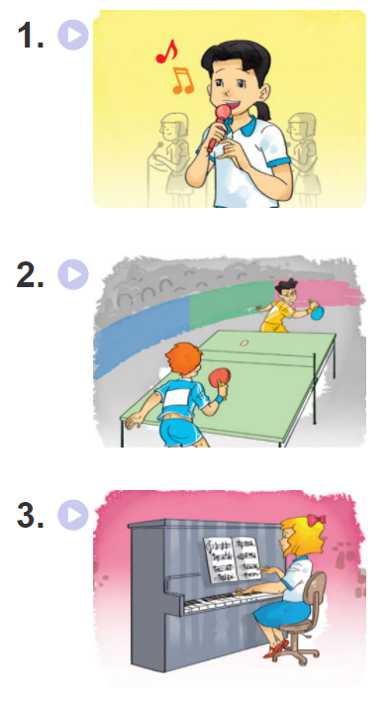
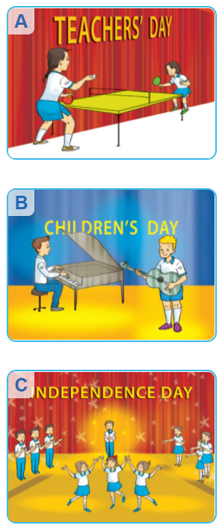
4. Listen and match

Slide 10
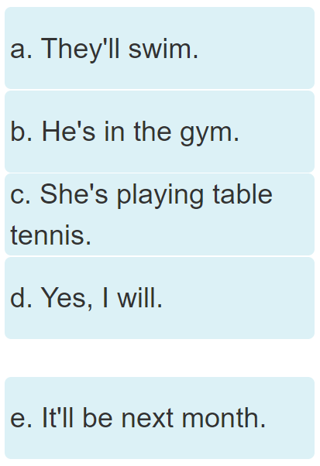
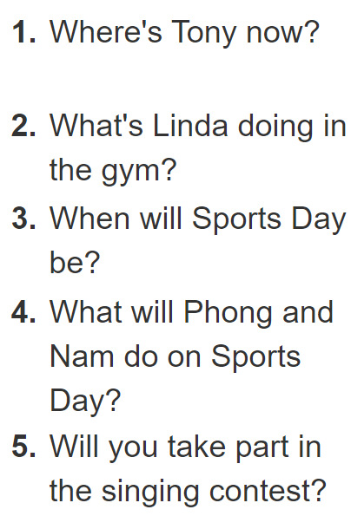
5. Read and complete

Slide 11
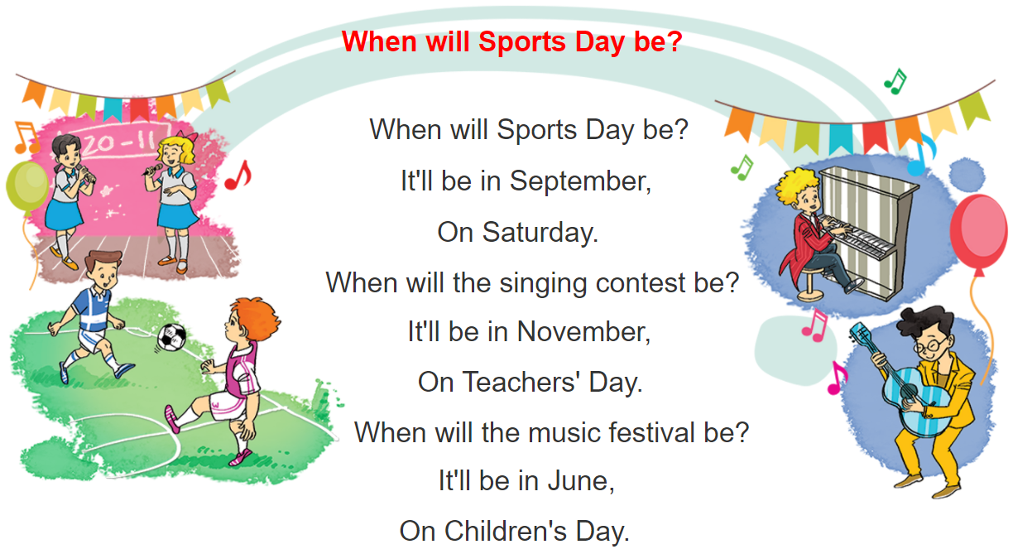
6. Let’s sing

